Slide 1
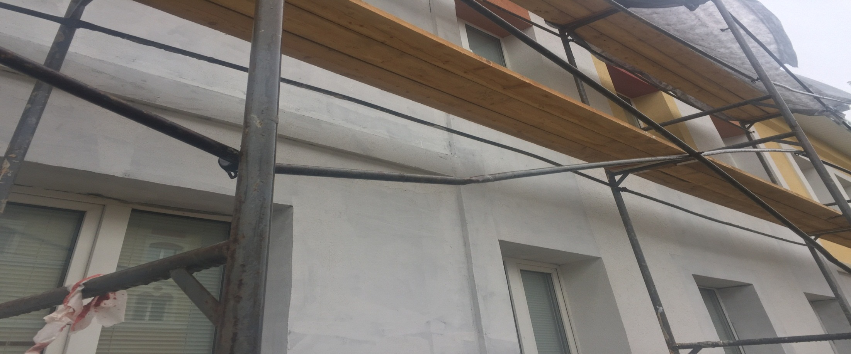
Нарушение техники безопасности: на металлических лесах имеются следы деформации и вмятины.

Slide 2
Нарушение техники безопасности: крепление строительных лесов осуществлено к фонарю уличного освещения.

Slide 3
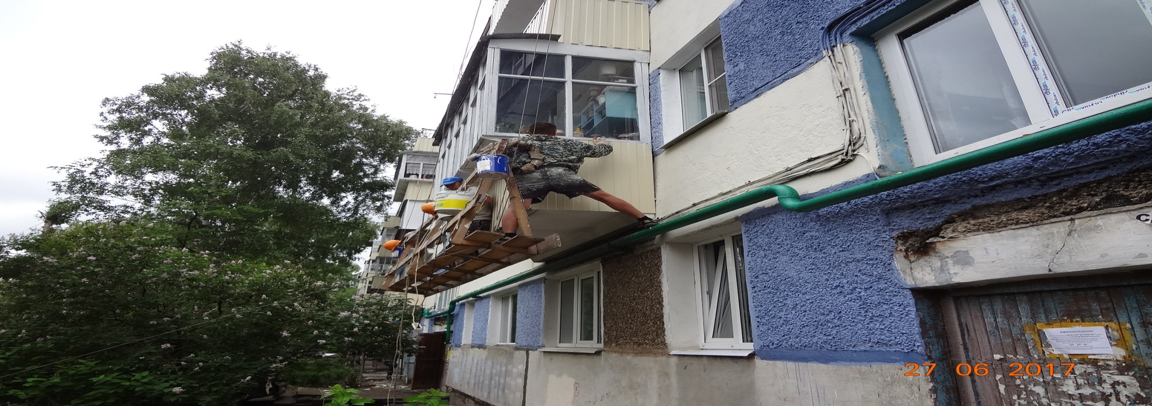
Фото
Нарушение техники безопасности: отсутствуют средства индивидуальной защиты (монтажные пояса, защитные каски, страховочные тросы).

Slide 4
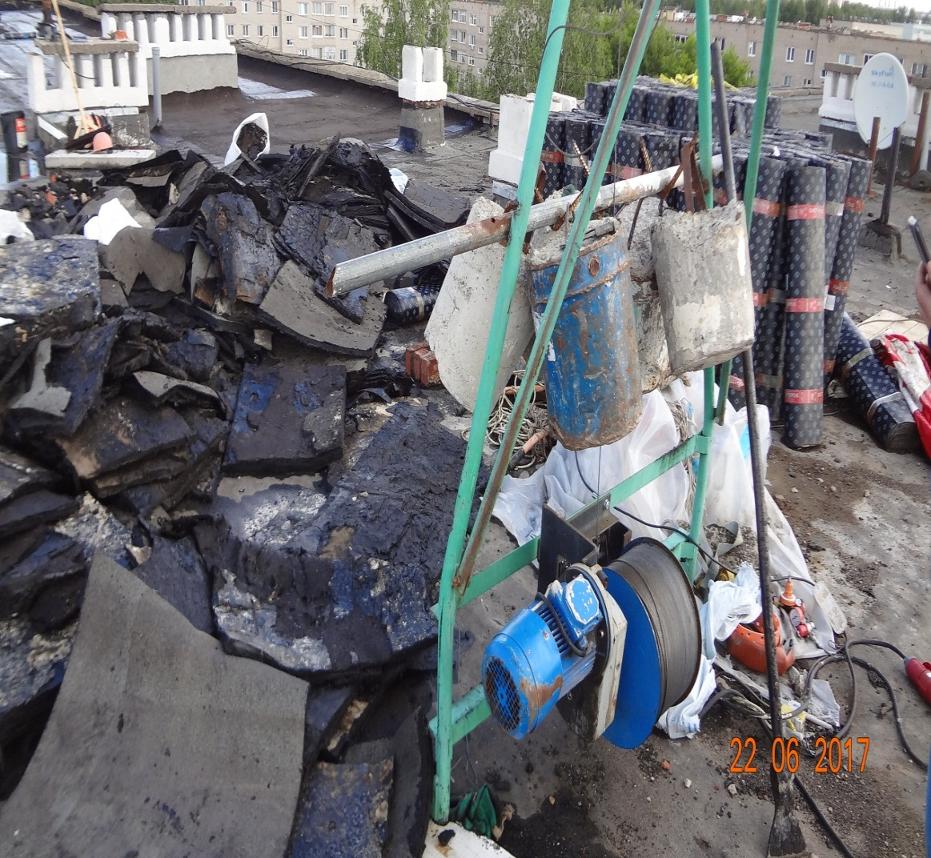
Нарушение техники безопасности: использование противовесов, закрепленных на самодельной трубе с коррозией, складирование мусора на крыше.

Slide 5
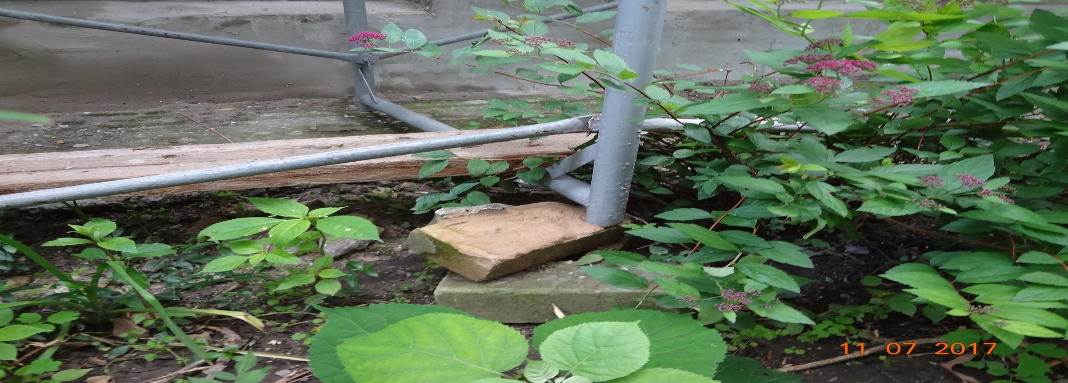
Фото
Нарушение техники безопасности: строительные леса установлены с нарушением СНиП 12-03-2001.

Slide 6
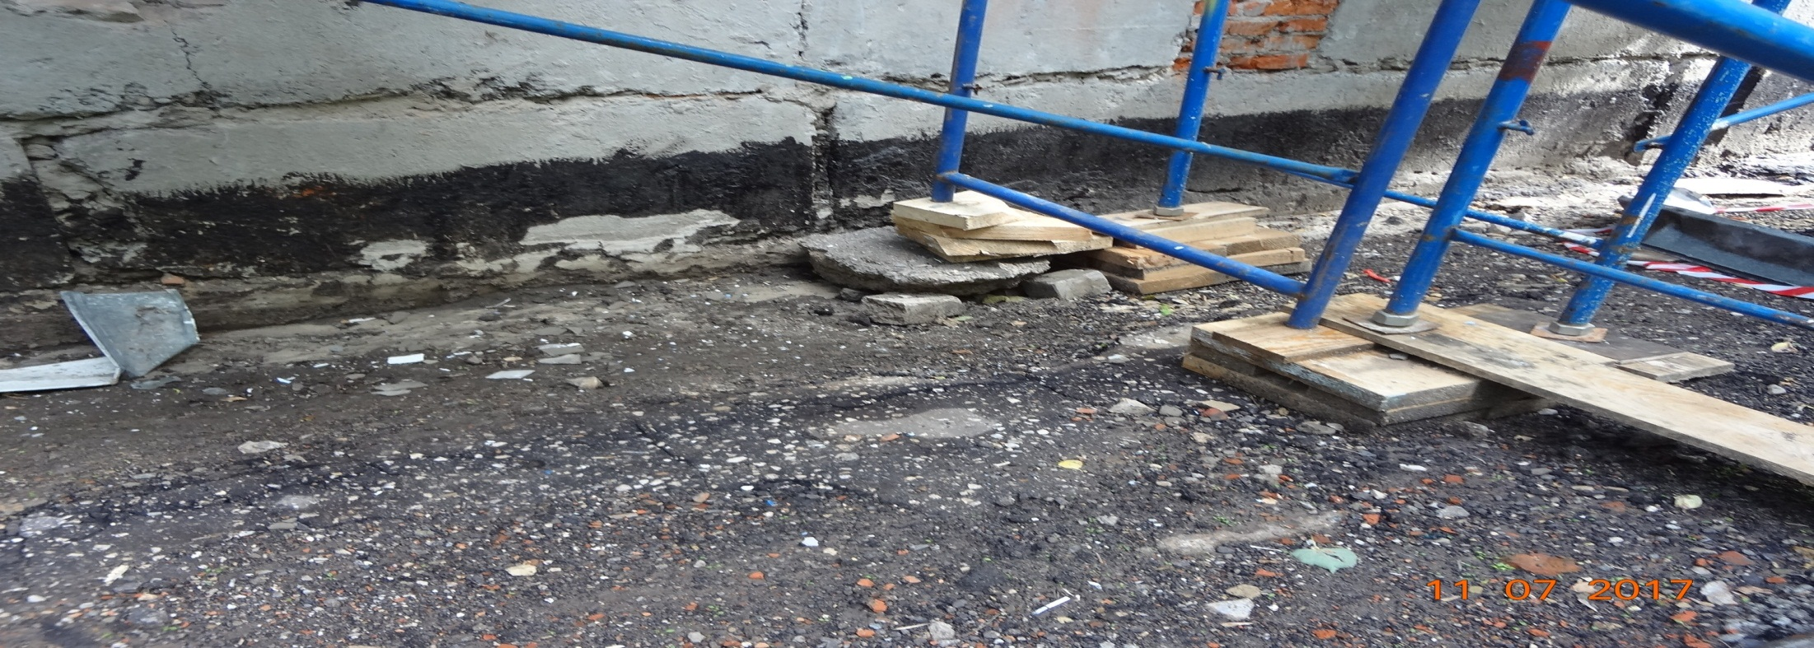
Фото
Нарушение техники безопасности: строительные леса установлены с нарушением СНиП 12-03-2001.

Slide 7
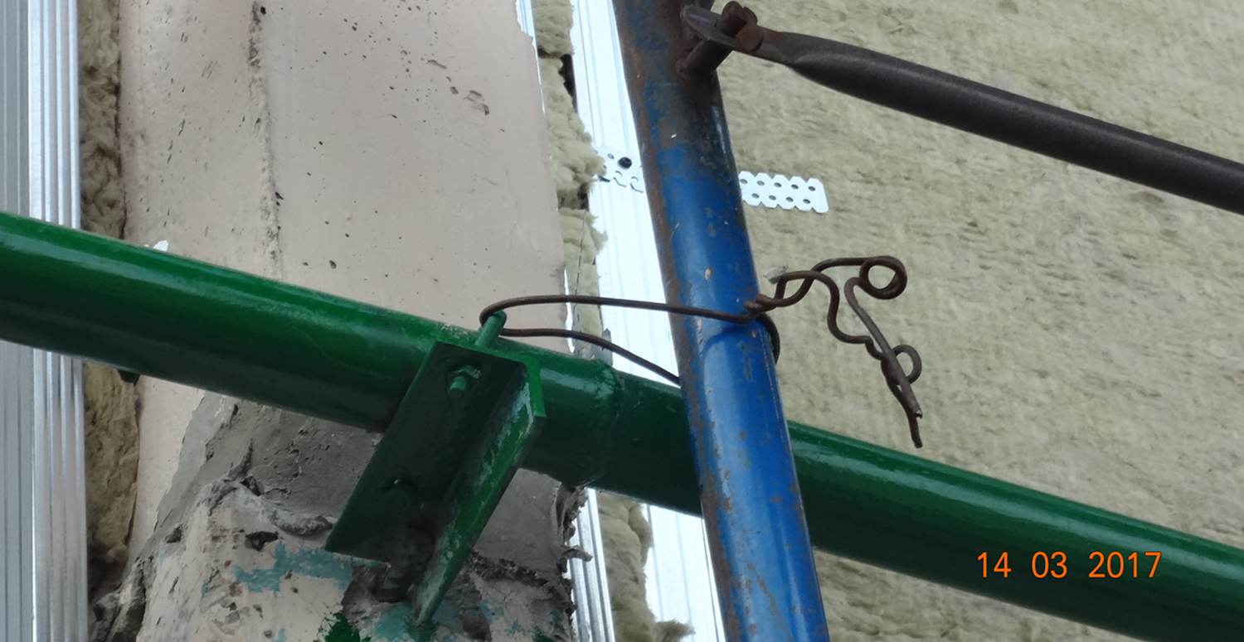
Фото
Нарушение техники безопасности: вертикальные
стойки лесов закреплены на газопроводных трубах

Slide 8
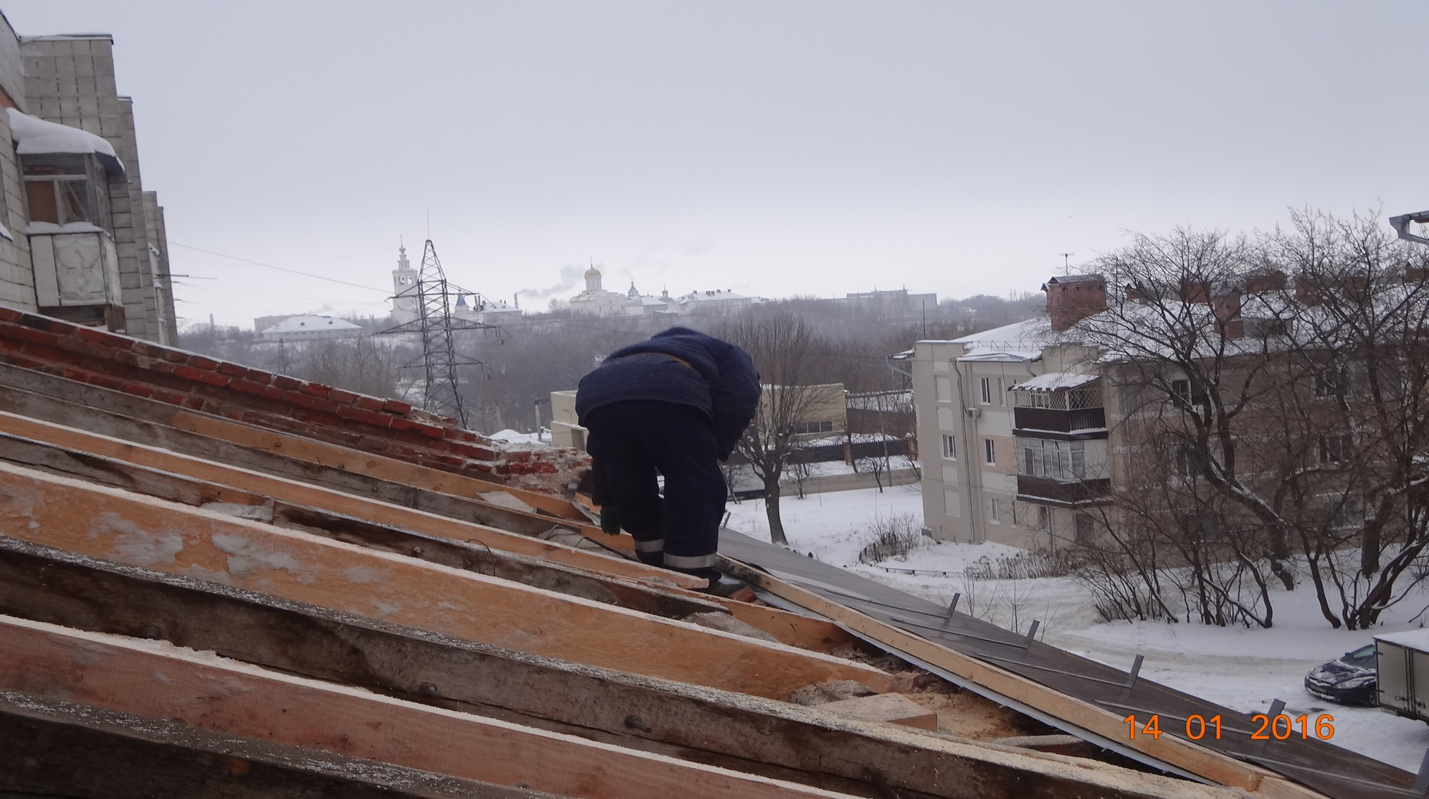
Нарушение техники безопасности: отсутствуют средства индивидуальной защиты (монтажные пояса, защитные каски, страховочные тросы)

Slide 9
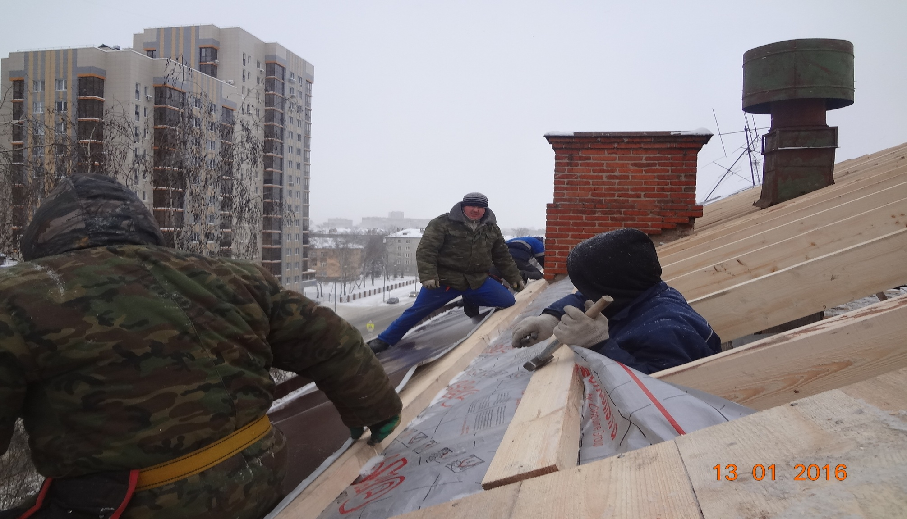
Нарушение техники безопасности: отсутствуют средства индивидуальной защиты (монтажные пояса, защитные каски, страховочные тросы)

Slide 10
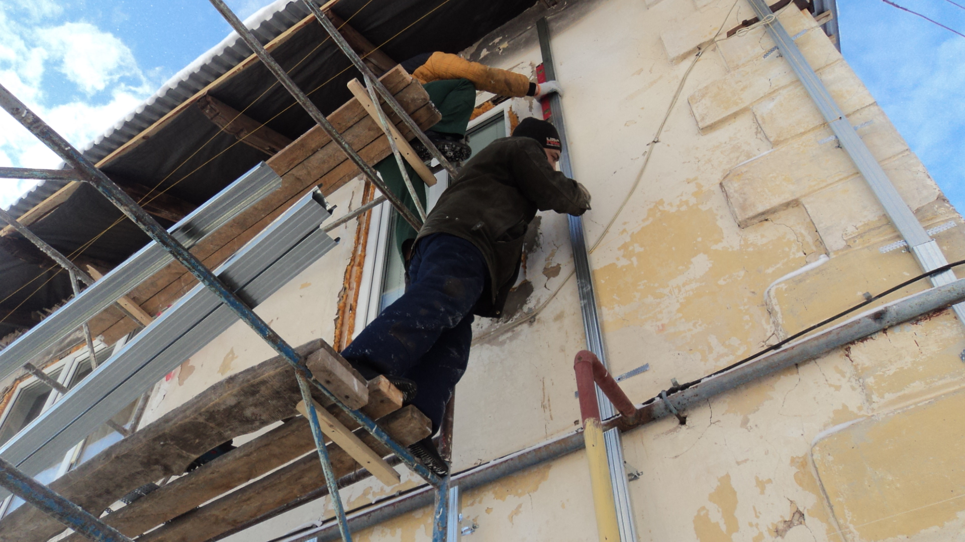
Нарушение техники безопасности: отсутствуют средства индивидуальной защиты (монтажные пояса, защитные каски)

Slide 11
Нарушение техники безопасности: отсутствуют средства индивидуальной защиты (монтажные пояса, защитные каски).

Slide 12
Нарушение техники безопасности: отсутствуют средства индивидуальной защиты (монтажные пояса, защитные каски)

Slide 13
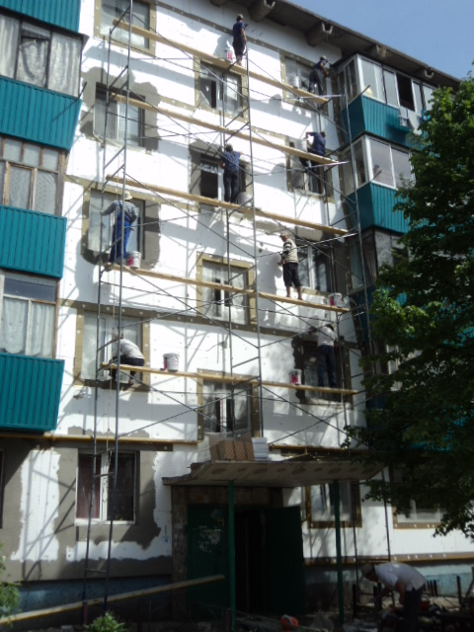
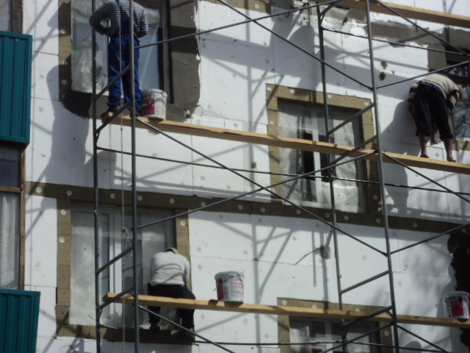
Нарушение техники безопасности: отсутствуют средства индивидуальной защиты (монтажные пояса, защитные каски)

Slide 14
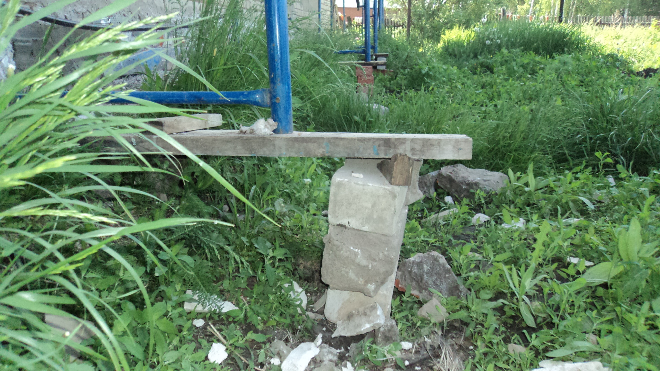
Нарушение техники безопасности: строительные леса установлены с нарушением СНиП 12-03-2001.

Slide 15
Нарушение техники безопасности: отсутствуют средства индивидуальной защиты (монтажные пояса, защитные каски)

